Slide 1

BASES DE DATOS 2
Msig. Daniel Plúa Morán

Slide 2

APACHE CASSANDRA

Slide 3


Historia
Desarrollado en Facebook para impulsar la función de búsqueda dentro de la bandeja de entrada de Facebook
Publicado en 2008 como proyecto de código abierto.
Fue adquirido en marzo de 2009 por Apache Software Foundation y es un proyecto independiente de máximo nivel dentro de ASF.
Avinash Lakshman
Prashant Malik

Slide 4

Características Principales
Por su escalabilidad se pueden distribuir a diferentes clústeres ya que no se encuentra unida a un solo servidor.
Ofrece alta disponibilidad de manera que si alguno de los nodos se cae, el servicio no se degradará.
La arquitectura distribuida de Cassandra está basada en una serie de nodos iguales que se comunican con un protocolo P2P(Peer-to-peer) si un nodo cae, el resto del servicio sigue funcionando.
No sigue un patrón maestro-esclavo.

Slide 5
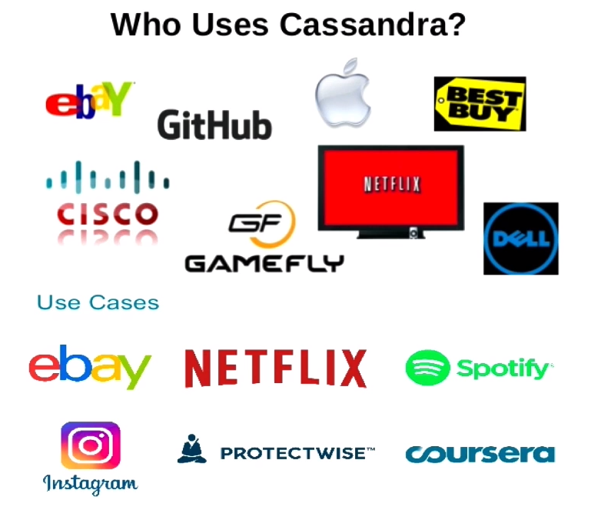
Escala Linealmente, teniendo 2 nodos se pueden realizar 100.000 operaciones cada segundo, si son 4 nodos se realizan el doble de operaciones.
Tiene alta tolerancia con los fallos, ya que posee un sistema de replicación de datos.
Maneja lenguaje CQL, muy parecido a SQL.
Usada por gigantes de la informática como Twitter.

Slide 6

Es NoSQL
Apache Cassandra es una base de datos NoSQL (Not Only SQL) un tipo de bases de datos que por la cantidad de datos, ha sido necesario crear y es mas flexible en cuanto a recopilar datos desestructurados o semi-estructurados que las bases de datos relacionales.

Slide 7
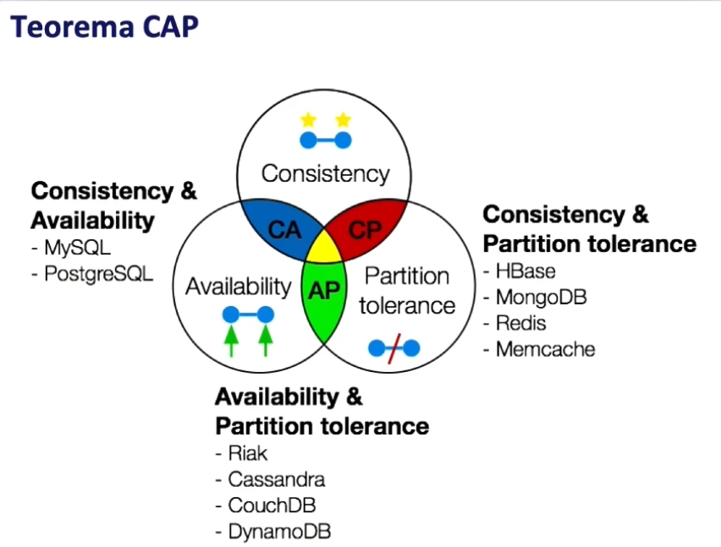
Teorema CAP
Cassandra se sitúa en la intersección de alta disponibilidad y tolerancia a particiones, sacrificando la parte de la consistencia.

Slide 8
Desventajas
Ventajas
Alta disponibilidad, lo que es muy interesante para el sistema en los que una caída sea crucial.
Tolerancia a particiones y escalado.
Cantidad de recursos que se tienen disponibles.
La conexión de nuevos nodos no es fácil, ya que el mismo se tiene que poner de acuerdo con el resto, y conlleva un tiempo.
Debemos saber qué queries se van a ejecutar previamente, ya que al hacer SELECT sufre un poco debido a la manera en la que almacena los datos.

Slide 9
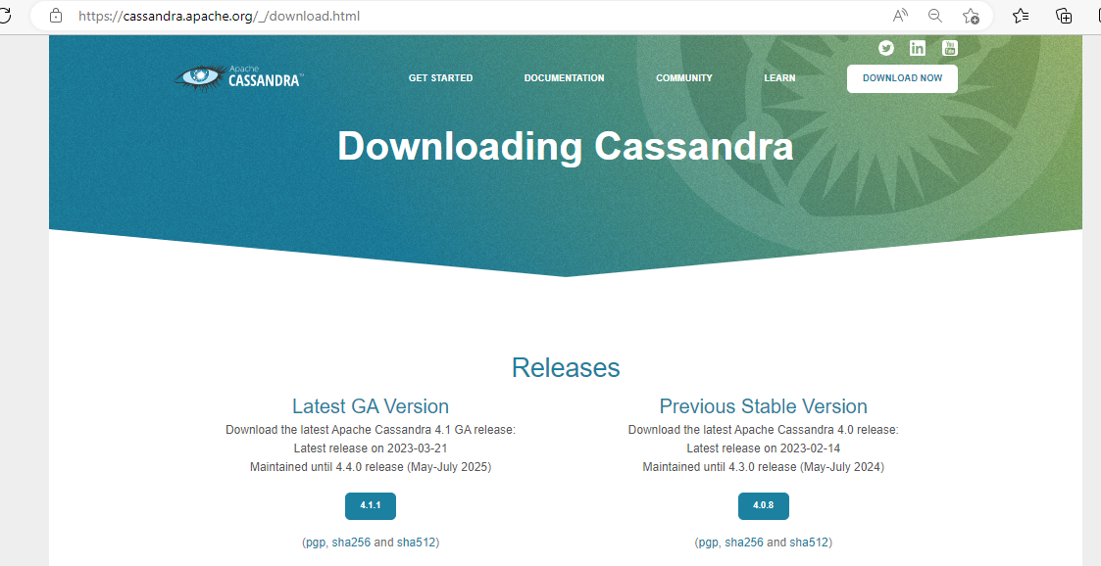
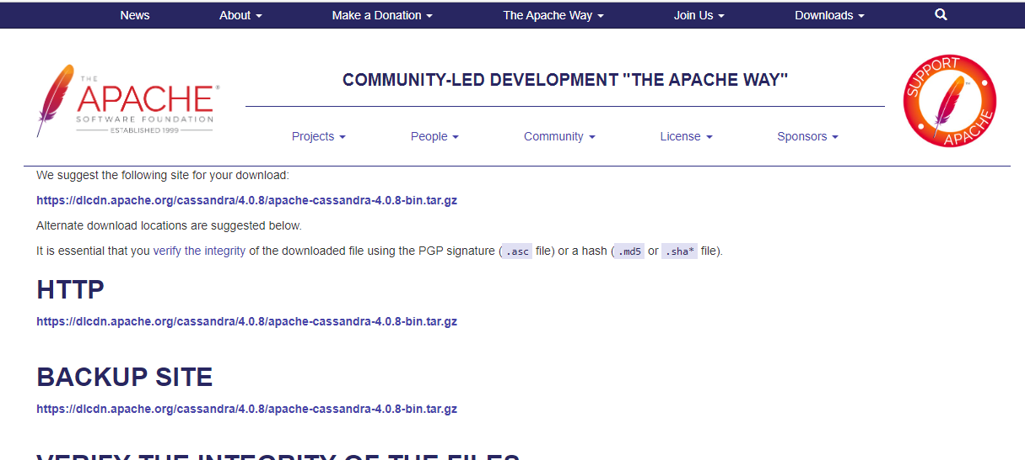
Como se Instala
Apache Cassandra | Apache Cassandra Documentation

Slide 10

Keyspace
Un keyspace puede ser visto como la capa exterior que sirve como el contenedor de toda la información almacenada. Toda la información en Cassandra debe existir dentro de un keyspace.
Puede ser vista como una base de datos en un sistema relacional, donde la base de datos contiene una colección de tablas.

Slide 11
CQL 3.0
DESC KEYSPACES;
-- Muestra las keyspaces existentes
CREATE KEYSPACE taller WITH REPLICATION = { ‘class’ : ‘SimpleStrategy’, ‘replication_factor’ : 1 };
-- Crea un Nuevo keyspace
USE taller;
-- selecciona el keyspace

Slide 12
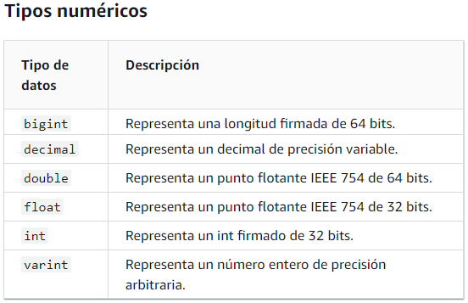
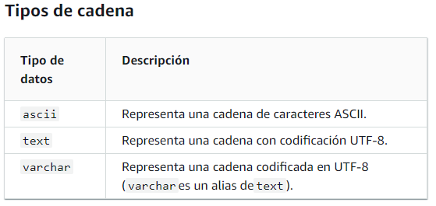
Tipos de datos
Data Types | Apache Cassandra Documentation

Slide 13
Crear tablas
CREATE TABLE users (
user_name varchar,
password varchar,
gender varchar,
session_token varchar,
state varchar,
birth_year bigint,
PRIMARY KEY (user_name)
);
CREATE TABLE crea una nueva familia de columnas.
También se puede usar el alias de CREATE COLUMNFAMILY
Es obligatirio tener una llave primaria, ese será el rowkey

Slide 14
Insertar valores
INSERT INTO users (user_name, password, gender) VALUES ('cbrown', 'ch@ngem4a', 'male');
INSERT INTO users (user_name, password, gender) VALUES ('pepito', 'asfr4er', 'male’);
INSERT INTO users (user_name, password, gender) VALUES ('maria', 'dfbgre', 'female');
INSERT INTO users (user_name, password, gender) VALUES ('santiago', 'asftry', 'male');
Obligatorio el campo de primary key

Slide 15
Crear índices
CREATE INDEX ON users (gender);
Consideraciones:
No poner en una columna de contadores
No poner en una columna que frecuentemente se actualice o eliminen datos
No poner en una columna con poca variación en los datos
En una columna con colecciones.

Slide 16
Agregar columnas
Se pueden agregar columnas de distintos tipos.
ALTER TABLE users ADD name varchar;
UPDATE users SET name = 'santiago' WHERE user_name = 'santiago';

Slide 17
selects
SELECT * FROM users;
select * from users where user_name= 'maria';
SELECT * FROM users limit 1;

Slide 18
Time to Live y Writetime
Time to Live define el tiempo en el que el dato será borrado en segundos
WRITETIME muestra en que momento fue la ultima escritura del dato
ALLOW FINTERING se usa en caso de que uno sepa que la búsqueda se puede demorar
INSERT INTO users (user_name, password, gender) VALUES ('dario', 'asde5y6', 'male') USING TTL 12;
SELECT user_name, TTL (user_name) FROM users;
SELECT WRITETIME (name) FROM users ALLOW FILTERING;

Slide 19
Colección tipo set
Es una colección ordenada de valores únicos
ALTER TABLE users ADD emails set<text>;
INSERT INTO users (user_name, password, gender, emails) VALUES ('Laura', '5m8svvd', 'female', {'lau@uno.com'});
UPDATE users SET emails = emails + {'lua1234@uno.com'} WHERE user_name = 'Laura';
UPDATE users SET emails = emails - {'lua1234@uno.com'} WHERE user_name = 'Laura';

Slide 20
Colección tipo list
Es una colección (ordenada) de valores no únicos donde los elementos están ordenados por su posición en la lista.
ALTER TABLE users ADD top_places list<text>;
UPDATE users SET top_places = [ 'rivendell', 'rohan' ] WHERE user_name = 'Laura';
UPDATE users SET top_places = [ 'the shire' ] + top_places WHERE user_name = 'Laura';
UPDATE users SET top_places = top_places + [ 'mordor' ] WHERE user_name = 'Laura';
UPDATE users SET top_places[2] = 'riddermark' WHERE user_name = 'Laura';
DELETE top_places[3] FROM users WHERE user_name = 'Laura'; UPDATE users
UPDATE users SET top_places = top_places - ['riddermark'] WHERE user_name = 'Laura';

Slide 21
Colección tipo map
Es un conjunto (ordenado) de pares clave-valor, donde las claves son únicas y el mapa está ordenado por sus claves.
ALTER TABLE users ADD telefonos map<text, text>
UPDATE users SET telefonos = {'casa':'123456', 'oficina':'1236'} WHERE user_name = 'Laura';
UPDATE users SET telefonos ['celular'] = '3012356' WHERE user_name = 'Laura';
Se puede agregar un nuevo dato o se puede remplazar toda la lista con el comando uptade

Slide 22
taller
Crear keyspace tarea
Crear una tabla canciones con datos de titulo, artista, álbum
Crear una colección de categorías
hacer búsquedas según artista

Slide 23

Gracias

